Slide 1

진료정보교류 서비스
설치방법

Slide 2
진료정보교류 사업 설치방법
I. 환경설정수정(서버)
205 : 사용여부, 병원거점주소
병원거점주소 – 공공 : https://phie.mychart.kr:16211
– 전북대병원 : https://chonbuk.mychart.kr:16211
- 전남대병원 : https://hie.cnuh.com:15211
- 충남대병원 : https://hie.cnuh.co.kr:15211
206 : 거점병원 OID – 기본거점병원 OID
전남대학교: 1.2.410.100110.10.36100013
전북대학교 : 1.2.410.100110.10.35100010
충남대학교 : 1.2.410.100110.10.34100016
II. 모듈설치
프로그램 업데이트후 자동실행됨
오류발생시 `c:\cs2002\진료정보교류사업.exe` 실행하여 설치

Slide 3
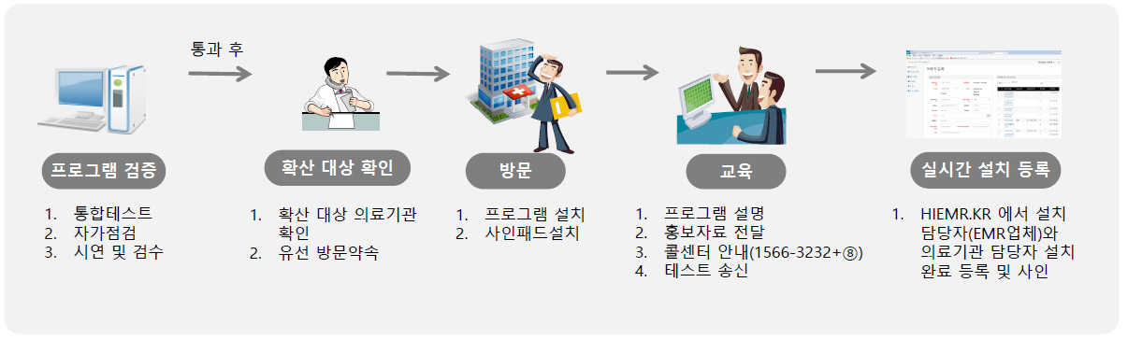
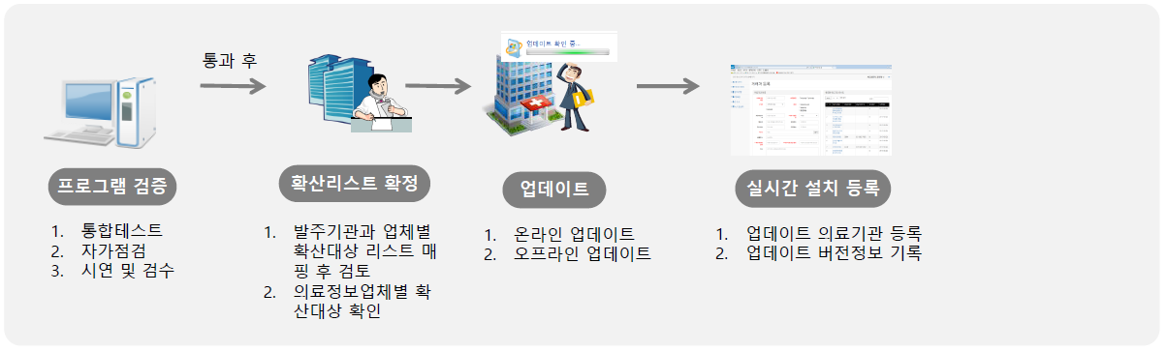
진료정보교류 사업 설치방법
III. 신규 진료정보교류시스템 확산 흐름도
IV. 기존 진료정보교류시스템 확산 흐름도

Slide 4
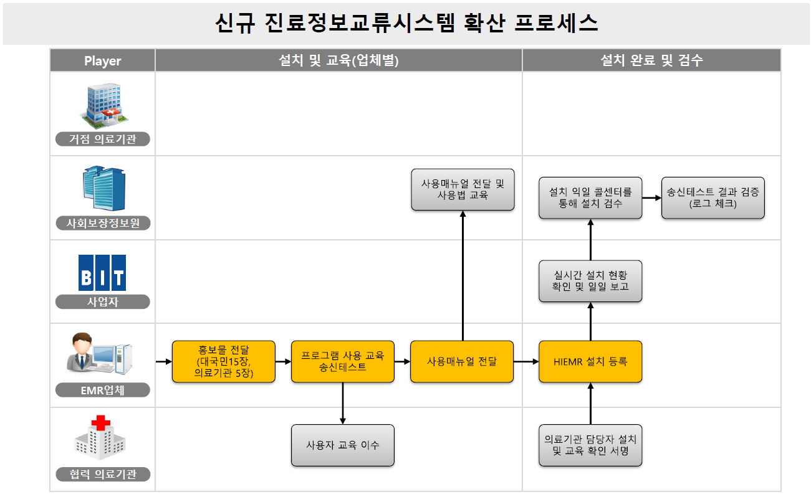
진료정보교류 사업 설치방법
V. 신규 진료정보교류시스템 확산 프로세스

Slide 5
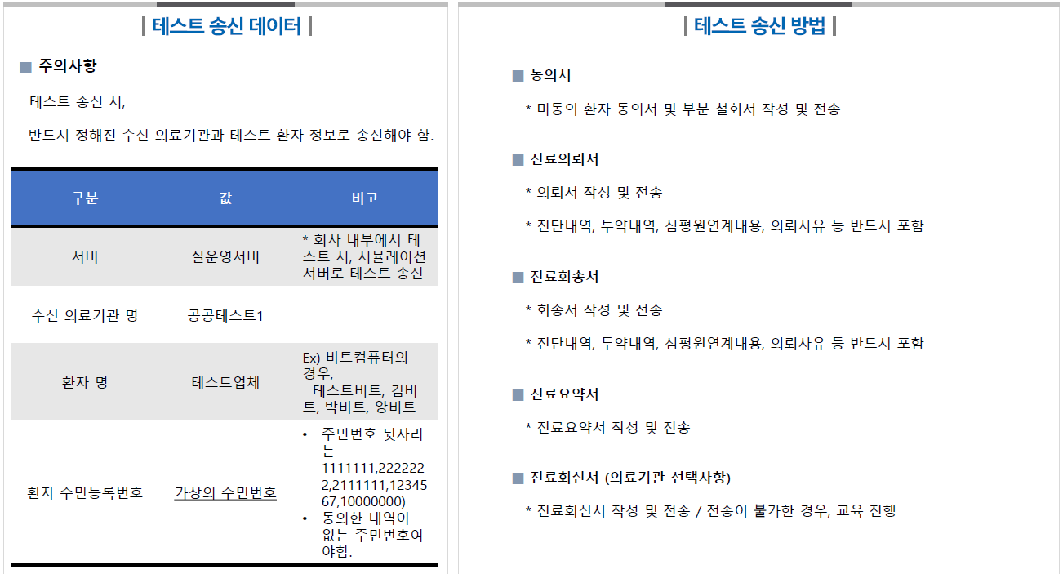
진료정보교류 사업 설치방법
VI. 테스트 송신방법1

Slide 6
진료정보교류 사업 설치방법
VI. 테스트 송신방법2
1. 테스트차트 생성
환자명 : 테스트클릭
주민번호 : 임의입력
ex) 8010101111111
뒷자리 2222222, 2111111등 임의로 입력
전화번호는 설치하는 담당자의 전화번호로 설정합니다.
( 임의의 번호 설정시 해당번호로 문자가 갈 수 있습니다.)
2. 테스트차트에 진료기록입력
3. 진료의뢰서, 진료회송서, 진료요약서. 진료회신서작성후 전송
4. 철회서를 반드시 전송
협진병원을 `공공테스트1`으로 보내야함

Slide 7
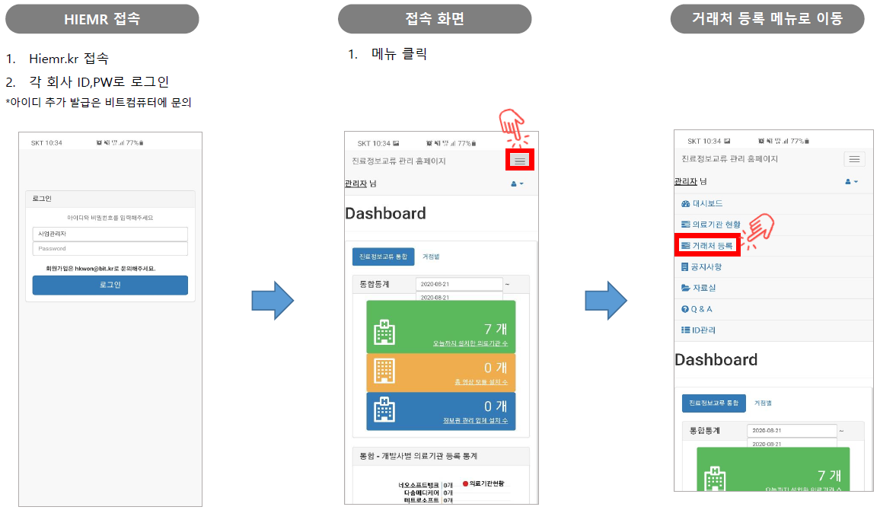
진료정보교류 사업 설치방법
VII. HIEMR 설치 등록 방법1 ( 아이디 : 클릭소프트 패스워드 : zmfflr@ )

Slide 8
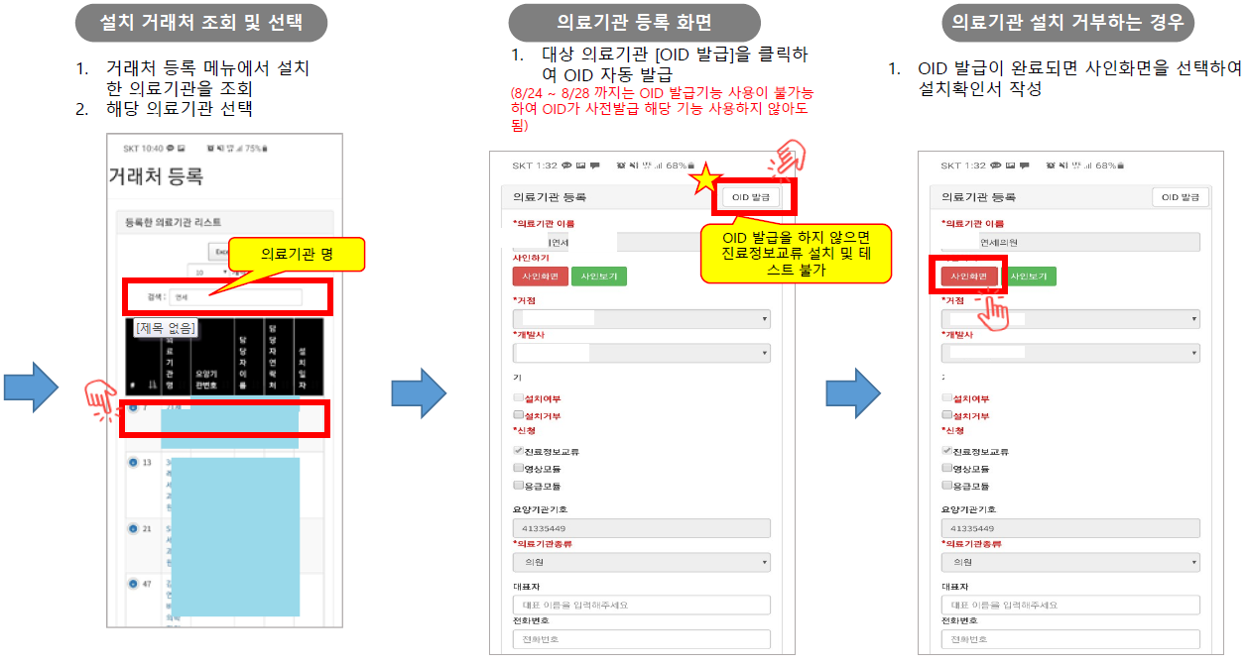
진료정보교류 사업 설치방법
VII. HIEMR 설치 등록 방법2

Slide 9
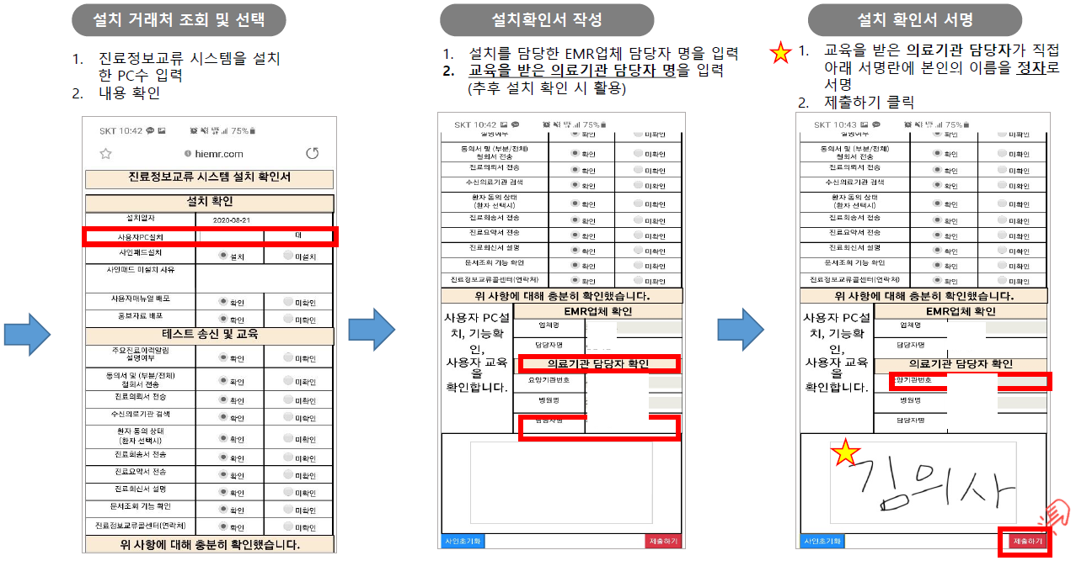
진료정보교류 사업 설치방법
VII. HIEMR 설치 등록 방법3

Slide 10
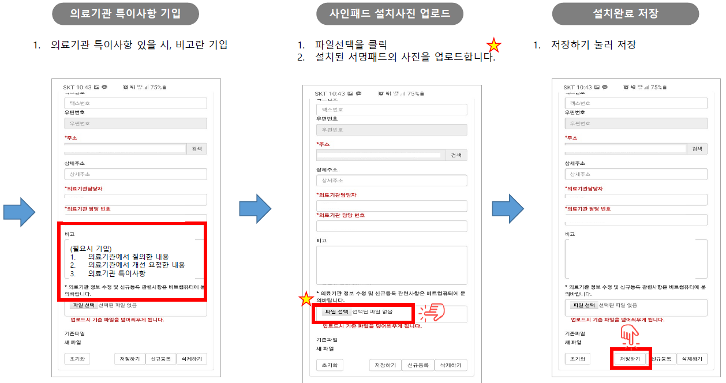
진료정보교류 사업 설치방법
VII. HIEMR 설치 등록 방법4

Slide 11
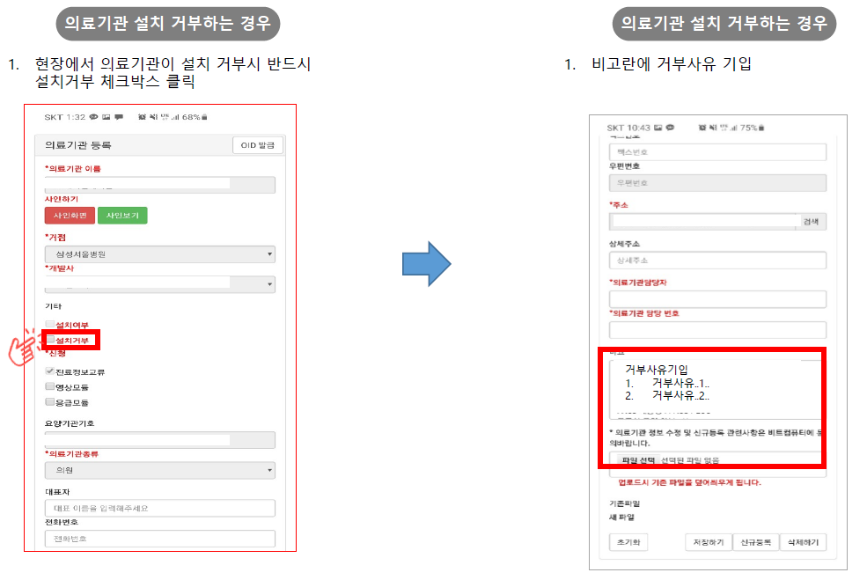
진료정보교류 사업 설치방법
VIII. 의료기관에서 설치 거부시

Slide 12
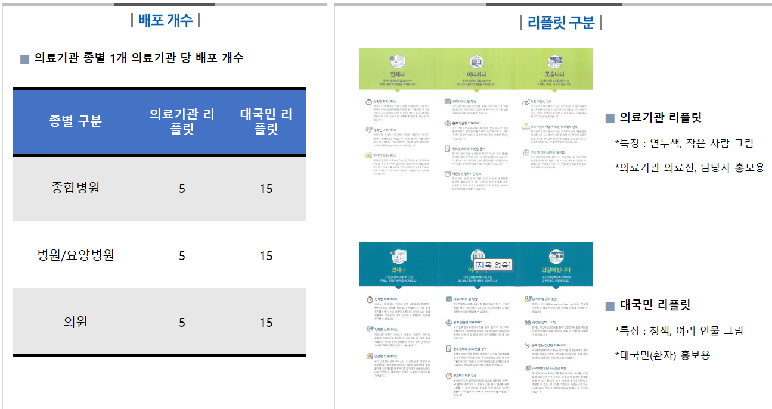
진료정보교류 사업 설치방법
IX. 홍보자료배포

Slide 13
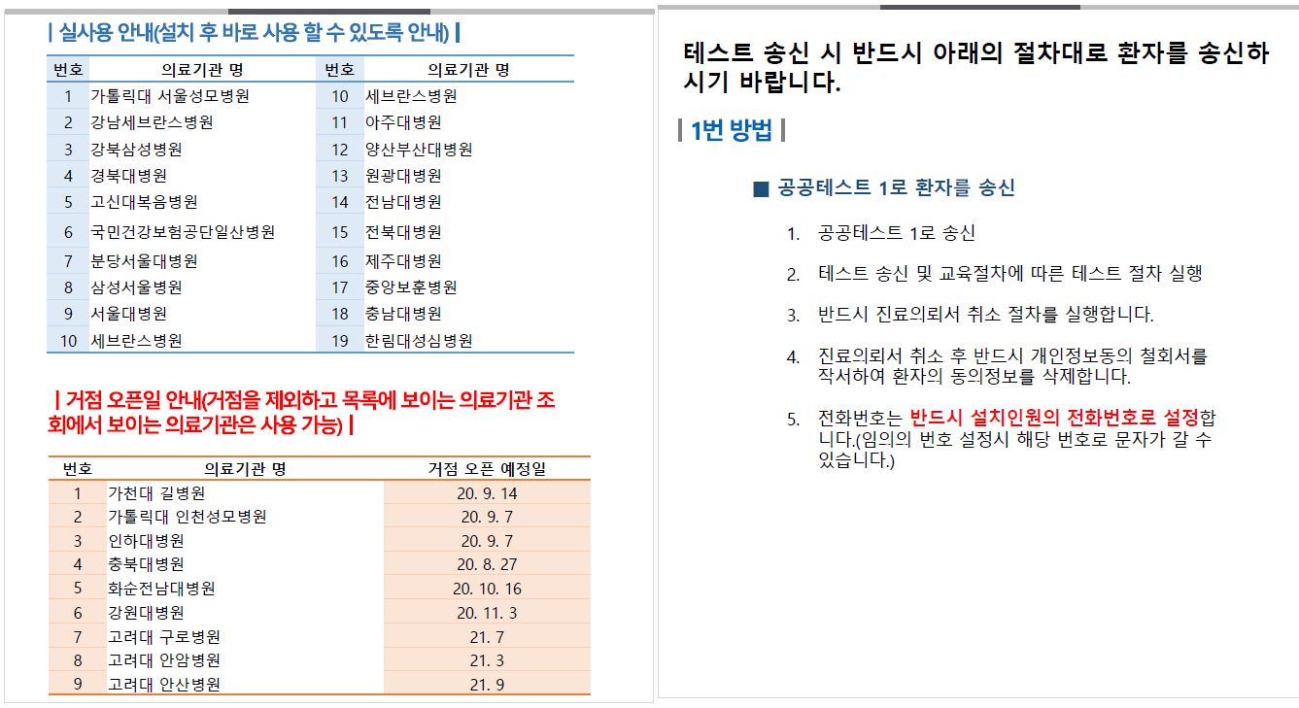
진료정보교류 사업 설치방법
X. 실사용 가능 거점 정보

